Slide 1

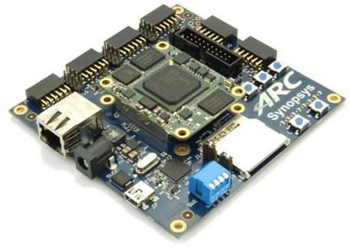
基于EMSK的智能台灯设计
华中科技大学 ICC312UP队
参赛队员：何号
任云天
汤逸恒
2018 Synopsys ARC杯电子设计竞赛

Slide 2
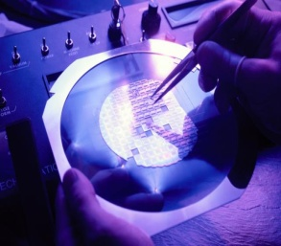
Agenda
项目概述
难点与创新
设计实现
测试结果
总结展望

Slide 3
Agenda
项目概述
难点与创新
设计实现
测试结果
总结展望

Slide 4
项目概述
本项目旨在设计一种基于ARC EM Starter Kit开发板的智能台灯，在满足人们的基本照明需求基础上，能够更加绿色更加智能地为用户提供服务。同时，它能成为改变用户不健康工作作息规律、矫正用户不正确坐姿习惯的产品，能够帮助用户有效避免现代生活高压下带来的健康隐患，在有一个舒适的工作环境的同时，养成一种良好的工作作息习惯，保持身体与眼部的健康。
本次设计当前完成了一个具有基本功能的智能台灯系统，能够实现自动开关、智能调光、远程控制、使用情况统计等功能。整个系统有较好的稳定性和灵敏度，能够满足用户的基本需求。后续还计划增加摄像头模块检测用户坐姿、使用情况等信息，增加语音模块实现提醒、报警等功能，使整个系统更智能，功能更多样，人机交互更友好。

Slide 5
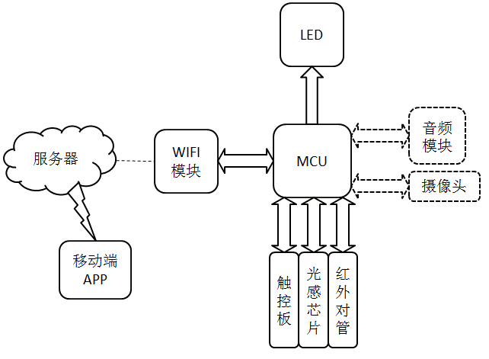
项目概述

Slide 6
Agenda
项目概述
难点与创新
设计实现
测试结果
总结展望

Slide 7
难点与创新
台灯的自动调光功能，是检测外界光强，调节台灯亮度到合适的范围。使得人眼处于合适的光强下，有利于保护眼睛的健康。
调节灯光的亮度的方案是两个方向进行的。一是检测到光强过大或者过小，会开始进行亮度的调节，调节到光强到合适的范围。二，调节一段时间后，台灯的光强会稳定下来，不会出现一直调节灯光强度反而伤害眼睛健康。同时，台灯的驱动是采用多级PWM进行亮度调节的，在调节灯光的过程中，不会让人眼感觉到亮度变化过快，始终都是柔和的进行调光。

Slide 8
Agenda
项目概述
难点与创新
设计实现
测试结果
总结展望

Slide 9
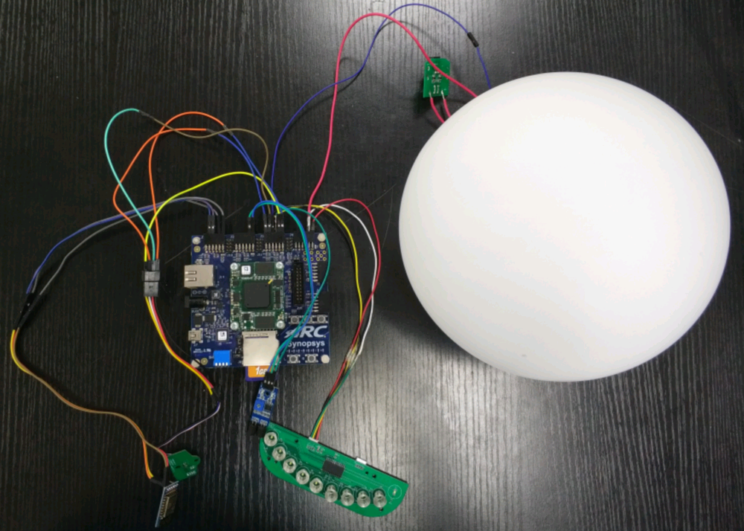
设计实现
MCU基于ARC EM Starter Kit开发板，由ARM EM处理器进行系统采集数据的综合处理。
LED灯板采用专用12V恒流电驱动单元MBI6655芯片，可由MCU通过GPIO输出不同占空比的PWM来控制不同的输出电流，最大可达1A的恒流输出，并能提供启动过流保护(Start-Up)、过电流(OCP)、过热断电(TP)、LED开路与短路保护等多种LED保护措施。

Slide 10
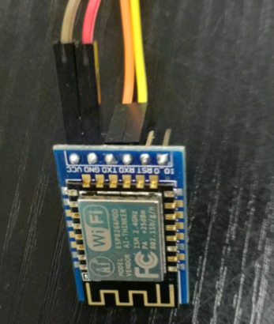
设计实现
WIFI模块使用ESP8266模块，通过UART0接口与MCU连接来进行数据传输。

Slide 11
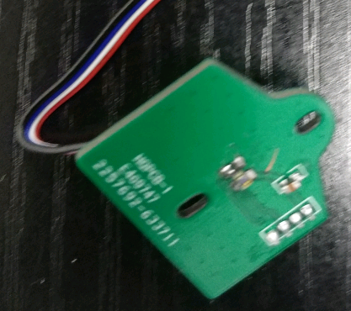
设计实现
光强传感器使用的是光感芯片CM3232，是一款带中断功能的高灵敏度IIC接口环境光传感器，通过I2C接口与MCU连接进行数据传输。

Slide 12
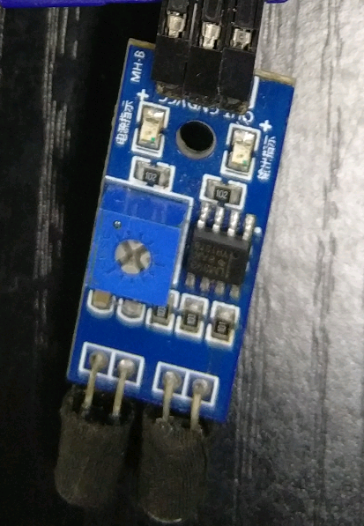
设计实现
红外模块采用红外对管和运算放大器搭建，输出口与开发板的GPIO相连接进行信号输出

Slide 13
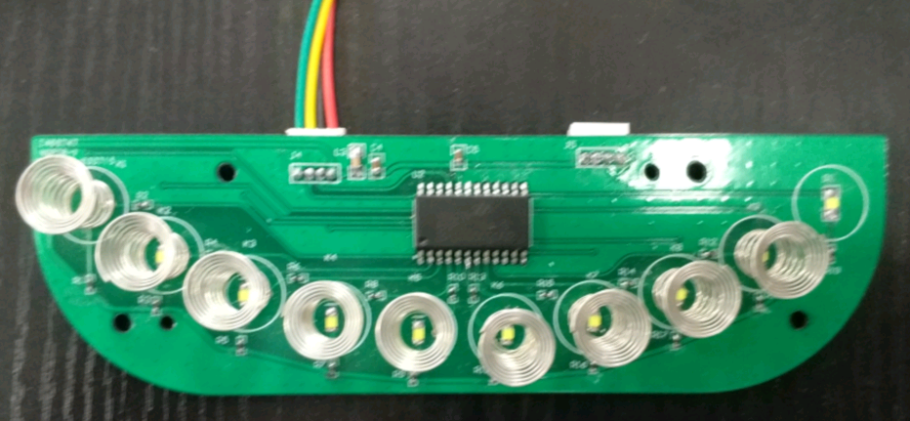
设计实现
触控板采用BS82C16A进行独立控制，通过电容按键进行输入，由单片机与主控单元通过模拟UART口进行数据交互。

Slide 14
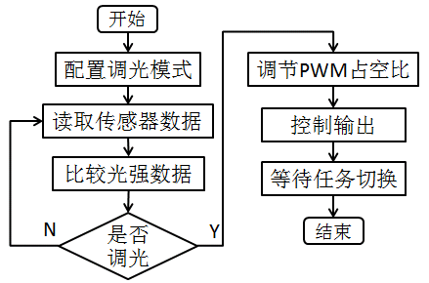
设计实现
调节灯光的亮度的方案是检测到光强过大或者过小，会开始进行亮度的调节，调节到光强到合适的范围。调节一段时间后，台灯的光强会稳定下来，不会出现一直调节灯光强度反而伤害眼睛健康。

Slide 15
Agenda
项目概述
难点与创新
设计实现
测试结果
总结展望

Slide 16
测试结果
1.在人体位于红外收发口15cm左右距离，并保持3秒以上的遮挡时间时，台灯能正常亮起并默认进入自动调光模式。同样的，在人离开灯附近3秒后，台灯才会自动关闭，避免用户偶尔的行为不稳定导致台灯频繁亮灭。
在自动开灯后，若进行了手动操作（包括app操作、服务器操作）进行调档，台灯会退出自动模式，即使人离开也不会自动关闭。而当用户手动关灯后，灯也不会再自动开启，只有当用户离开灯周围一定时间，自动模式才会重新启用。避免出现自动模式与用户意愿冲突的情况发生。
2. 在重启无线网络、重启后台服务器后，台灯均能在5s内重新自动上线。

Slide 17
测试结果
3. 台灯能在8档不同光照强度范围内实现无级自然调光，没有光强跳变、频闪等令用户感到不舒服的现象发生。自动调光模式下，台灯能自适应环境中的光强变化，及时进行亮度调节，灵敏度较好。
4.APP控制能够支持用户的频繁操作，在高强度的来回调档测试下也不会出现错误操作、无效操作等问题。

Slide 18
Agenda
项目概述
难点与创新
设计实现
测试结果
总结展望

Slide 19
总结展望
由于初次接触ARC处理器、makefile语法和eclipse下的C语言编程环境，在项目初期启动时花费了较多时间去熟悉开发板、编译器的设置与使用，使项目进度与预期有一定出入，但是功能开发过程中还是较为顺利的，最终完成了系统的基本设计，实现了最基础的功能，对于后续功能的添加与开发我们也有足够的信心去完成。
感谢Synopsys公司举办的这场比赛，让我们有一个平台去自主学习，提升自我，令我们受益匪浅。通过这次比赛，我们对ARC处理器、makefile语法有了更深入的了解，对日后的嵌入式开发工作有着很大的帮助。同时，也让我们能够在面对一个新的软件开发环境和处理器时，有更好的方法去学习掌握他们。

Slide 20
谢 谢！

